Slide 1


A new Case for Heuristics: Smartgrids
Stijn Verdenius, Jasper Bakker

Slide 2
Inleiding
Wat zijn smart grids?
Decentralisatie
Load Balancing
Prediction
Communication
Rerouting

Slide 3
Inleiding
Wat zijn smart grids?
Decentralisatie
Load Balancing
Prediction
Communication
Rerouting

Slide 4
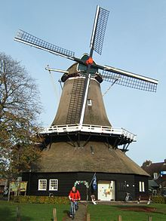
Inleiding
Wat zijn smart grids?
Decentralisatie
Load Balancing
Prediction
Communication
Rerouting

Slide 5
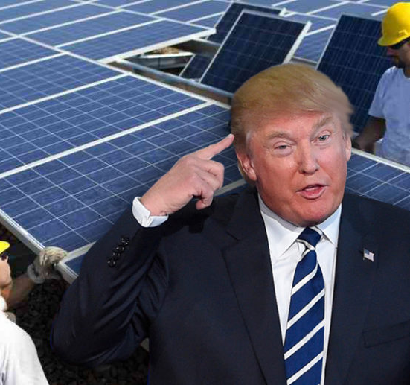
Inleiding
Wat zijn smart grids?
Decentralisatie
Load Balancing
Prediction
Communication
Rerouting

Slide 6
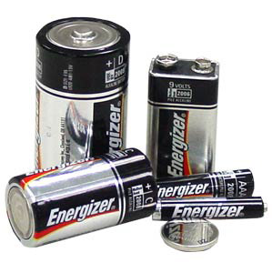
Inleiding
Wat zijn smart grids?
Decentralisatie
Load Balancing
Prediction
Communication
Rerouting

Slide 7
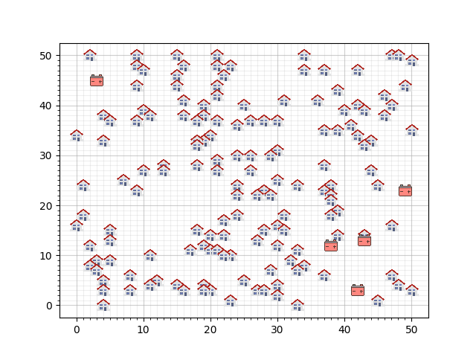
Wat gaan we vertellen?
Inhoud
Aannames
Case
Methoden
Resultaten
Discussie

Slide 8
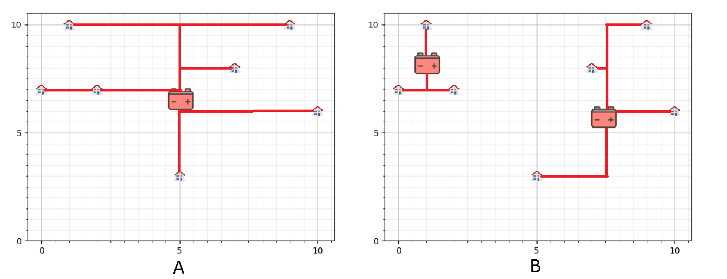
Probleem
Voorbeeld

Slide 9
Probleem
Basis
Doel
Verschillende borden:
Grid
Huizen
Batterijen
Vind de beste geldige oplossing
Geldigheid: * Geen overcapaciteit
Optimization: * Minimaliseer Kosten
Cost = batterij*prijs + draadlengte*prijs

Slide 10
Probleem
Opdracht
Contstraint: Overcapaciteit Voorkomen
Optimization: Kosten Minimaliseren

Slide 11
De Opdrachten
Opdracht
Beschrijving
A:
Constraint satisfaction: Vaste Batterijen
B:
Transitie naar Optimization: Bereken de kosten van je oplossing bij A
C:
Constraint Optimization 1: Vrij Plaatsing (vast aantal) Batterijen
D:
Constraint Optimization 2: Verschillende batterijtypen, Vrije Plaatsing, Onbeperkt aantal
E:
Constraint Optimization met pathplanning: Opdracht D met penalty voor het neerleggen van wires onder huizen

Slide 12
De Opdrachten
Opdracht
Beschrijving
State space
A:
Constraint satisfaction: Vaste Batterijen
150⁵
B:
Transitie naar Optimization: Bereken de kosten van je oplossing bij A
150⁵
C:
Constraint Optimization 1: Vrij Plaatsing (vast aantal) Batterijen
150⁵ * (50²)
D:
Constraint Optimization 2: Verschillende batterijtypen, Vrije Plaatsing, Onbeperkt aantal
150¹⁵³ * (50²)
E:
Constraint Optimization met pathplanning: Opdracht D met penalty voor het neerleggen van wires onder huizen
150¹⁵³ * (50²)

Slide 13
De Opdrachten
Opdracht
Beschrijving
State space
A:
Constraint satisfaction: Vaste Batterijen
150⁵
B:
Transitie naar Optimization: Bereken de kosten van je oplossing bij A
150⁵
C:
Constraint Optimization 1: Vrij Plaatsing (vast aantal) Batterijen
150⁵ * (50²)
D:
Constraint Optimization 2: Verschillende batterijtypen, Vrije Plaatsing, Onbeperkt aantal
150¹⁵³ * (50²)
E:
Constraint Optimization met pathplanning: Opdracht D met penalty voor het neerleggen van wires onder huizen
150¹⁵³ * (50²)
2.1872*10^{336 (!)}

Slide 14
Methoden: globaal
Vaststellen
Parametrizeren
Batterijkosten
Aantal huizen
Gridgrootte
Houseoutputs
Batterycapacity
Wirecost

Slide 15
SolverA
Hillclimber
Accepteert alleen verbetering
100 x per instance
Exitclausule
1000 iteraties geen verbetering

Slide 16
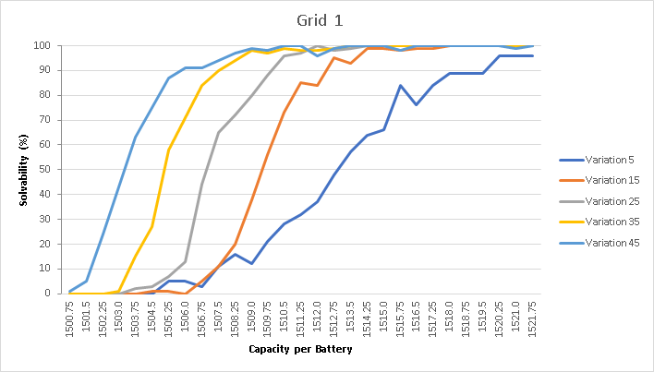
Resultaten

Slide 17
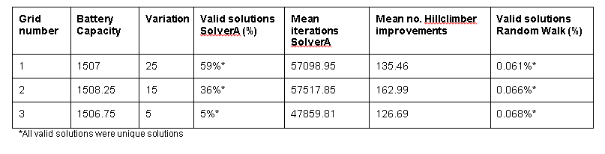
Resultaten

Slide 18
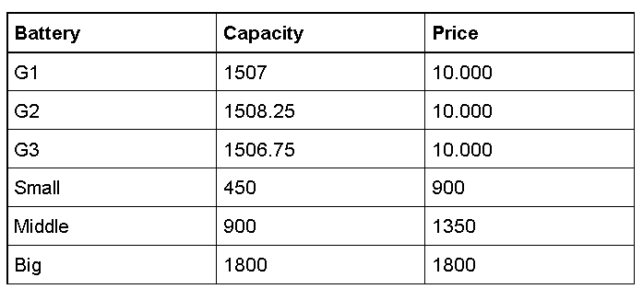
De Opdrachten
Batterijen

Slide 19
Methoden: globaal
Vaststellen
Parametrizeren
Batterijkosten
Aantal huizen
Gridgrootte
Houseoutputs
Batterycapacity
Wirecost

Slide 20
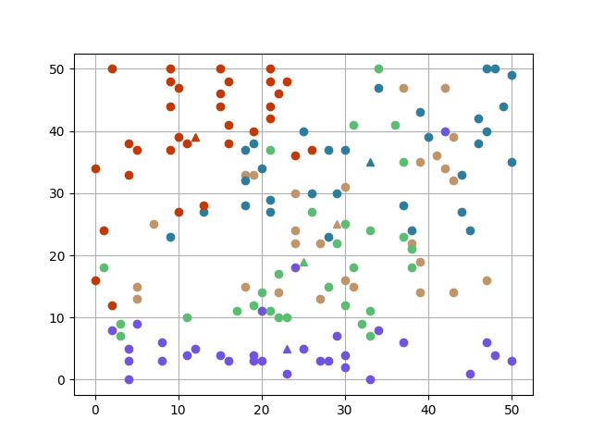
SolverB
Hillclimber
Hillclimber A: Constraint- en Kosten Optimalisatie
Verplaatsing batterijen
Zoek Centroid van alle verbonden huizen

Slide 21
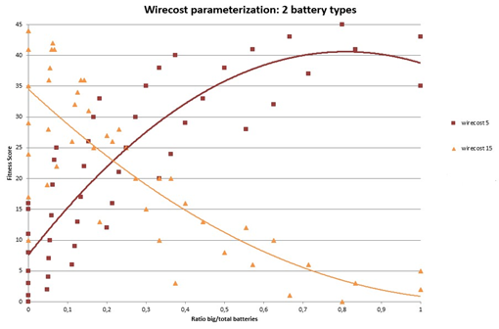
Resultaten

Slide 22
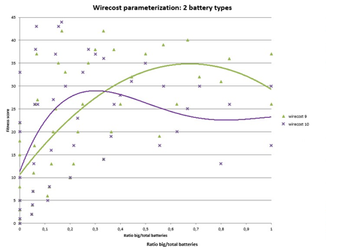
Resultaten

Slide 23
Conclusie
Higher Variation = Better Solvable
More local minima in grid 3 than grid 1
Wirecost 9 or 10

Slide 24
Discussie
Verklaring variatie output tot oplosbaarheids-verband
Meer of minder structuur?

Slide 25


Dank u

